Slide 1

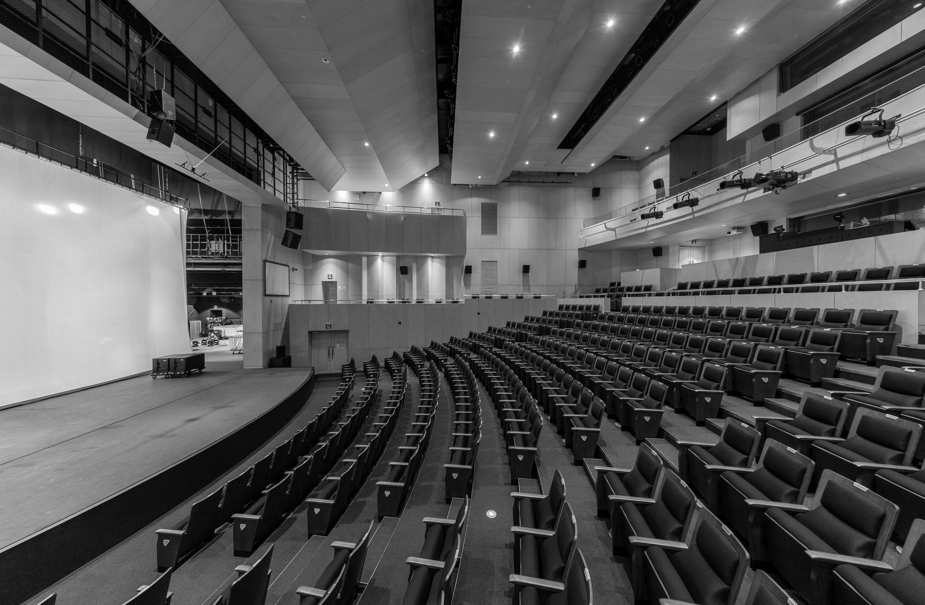
TROIS COMPÉTENCES RÉUNIES
Financière : Montages financiers complexes et modélisation, ingénierie des grands projets, aide au choix du mode de gestion
Juridique : Maîtrise des procédures de DSP, veille réglementaire, production des actes à portée juridique
Technique « métier » : Connaissance concrète du secteur acquise comme dirigeant d’exploitation
LE CABINET
Fondé en 2017 par Éric CÉLESTIN-URBAIN, EPL Conseil est un cabinet de conseil pluridisciplinaire, spécialiste des équipements événementiels et culturels publics. Intervenant en stratégie, finances, management « public / privé » et en ressources humaines, EPL Conseil mobilise son expertise au service des collectivités territoriales et de leurs satellites (SEM, EPL, opérateurs, associations).
UNE SPÉCIALISATION UNIQUE
Les grands et moyens équipements évènementiels et culturels :
centres de congrès, salles de spectacles / zénith, arénas et salles multifonctionnelles, opéras, théâtre, parcs des expositions.
DOMAINES D’INTERVENTION
AMO et mode de gestion
Lancement et conduite de procédures de DSP, choix du mode de gestion, montages complexes, privatisation ou remunicipalisation
Faisabilité et stratégie
Étude d’opportunité et de faisabilité d’équipements, positionnement, ingénierie financière des grands projets publics
Audit et diagnostic
Diagnostic stratégique des satellites, audit de la délégation, du délégataire et des rapports annuels
Finance et prospective
Prévisions pluriannuelles (PMT), plans de développement, benchmarking local et national
NOS VALEURS
Écoute
Engagement
Professionnalisme
Éthique
Exploitation et optimisation
Stratégies commerciales et tarifaires, démarche qualité, acquisition ou cession d’évènements
Management et RH
Appui aux managers, formations, création, réorganisation ou liquidations amiable de satellites

